Slide 1
ИНИЦИАТИВНОЕ БЮДЖЕТИРОВАНИЕ 2023 г.

Slide 2
Инициативное бюджетирование (ИБ) – общее название, используемое для обозначения совокупности практик вовлечения граждан в бюджетный процесс в Российской Федерации, объединенных идеологией гражданского участия, а также сфера государственного и муниципального регулирования участия населения в определении и выборе проектов, финансируемых за счет средств соответствующих бюджетов и последующем контроле за реализацией отобранных проектов со стороны граждан.

Slide 3
Инициаторами выдвижения инициативного проекта вправе выступать:
1) инициативная группа численностью не менее десяти граждан, достигших шестнадцатилетнего возраста и проживающих на территории Раздольненского сельсовета;
2) органы ТОС;
3) староста сельского населенного пункта;
4) общественные и некоммерческие организации;
5) индивидуальные предприниматели.

Slide 4
ШАГ № 1: СОЗДАНИЕ ИНИЦИАТИВНОЙ ГРУППЫ
Если инициаторами будут выступать жители, проводится создание инициативной группы не менее 10 человек, достигших 16-летнего возраста. На первом собрании избирается представитель инициативной группы для взаимодействия с администрацией Раздольненского сельсовета, определяется часть территории Новосибирского района, на которой будет реализовываться инициативный проект. Оформляется протокол собрания инициативной группы.

Slide 5
ШАГ № 2: ОПРЕДЕЛЕНИЕ ТЕРРИТОРИИ
Инициаторы проекта (инициативная группа/или ТОС/или староста/или НКО/или ИП подают в администрацию Раздольненского сельсовета заявление об определении территории с описанием её границ

Slide 6
ШАГ № 3: ОБСУЖДЕНИЕ ИНИЦИАТИВНОГО ПРОЕКТА С ЖИТЕЛЯМИ
Инициативный проект до его внесения в администрацию Раздольненского сельсовета подлежит рассмотрению на сходе (собрании) в целях обсуждения инициативного проекта, определения его соответствия интересам жителей муниципального образования, целесообразности реализации инициативного проекта, а также принятия сходом (собранием) решения о поддержке инициативных проектов. Обсуждение на сходе инициативного проекта оформляется протоколом.

Slide 7
ШАГ № 4: НАПРАВЛЕНИЕ ИНИЦИАТИВНОГО ПРОЕКТА НА КОНКУРСНЫЙ ОТБОР В РАЙОННУЮ АДМИНИСТРАЦИЮ
Затем инициаторы проекта направляют в администрацию Раздольненского сельсовета на бумажном носителе и в электронной форме следующие документы:
1) Заявка в произвольной форме, подписанная всеми инициаторами проекта;
2) Инициативный проект;
3) протокол сходов граждан и/или подписные листы, подтверждающие поддержку инициативного проекта жителями;
4) гарантийные письма юридических лиц, индивидуальных предпринимателей, граждан, содержащие обязательства по обеспечению реализации инициативного проекта в форме добровольного имущественного участия и (или) в форме трудового участия заинтересованных лиц (предоставляются в случае, если в реализации инициативного проекта планируется использование указанных форм);
5) гарантийное письмо, подписанное инициаторами проекта, содержащее обязательство по перечислению инициативных платежей в местный бюджет МО.

Slide 8
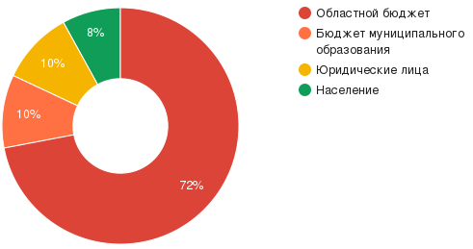
Каждый проект должен предусматривать следующие источники финансового обеспечения реализации мероприятия и условия софинансирования в денежной форме:
Со стороны населения муниципального образования – не менее 8% от стоимости проекта;
Со стороны юридический лиц, индивидуальный предпринимателей, осуществляющих деятельность на территории муниципального образования, - не менее 10% от стоимости проекта;
За счёт средств местного бюджета – не менее 10% от стоимости проекта;
За счёт средств областного бюджета – не более 72% от стоимости проекта.

Slide 9
ИНИЦИАТИВНОЕ БЮДЖЕТИРОВАНИЕ 2023 г.

